Slide 1

Ecosistemas de Aplicaciones
Domiciano Rincón

Slide 2
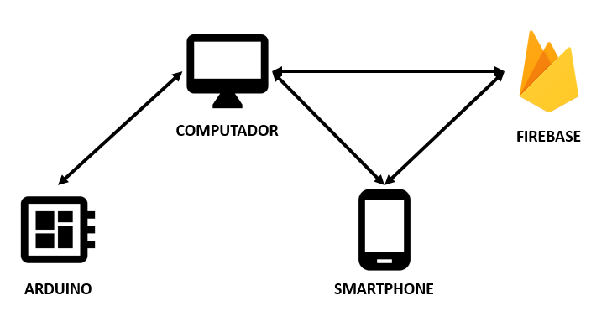
Ecosistema Digital

Slide 3
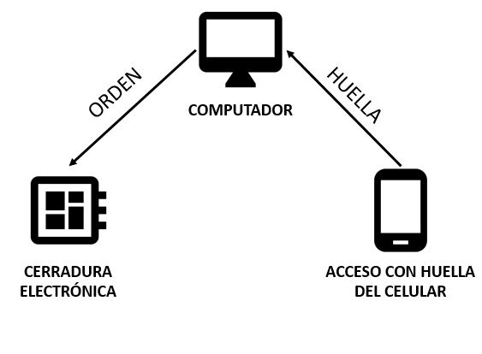
SISTEMA DE APERTURA FÍSICA

Slide 4
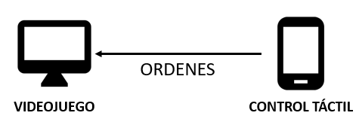
CONTROL INALÁMBRICO DE JUEGOS

Slide 5
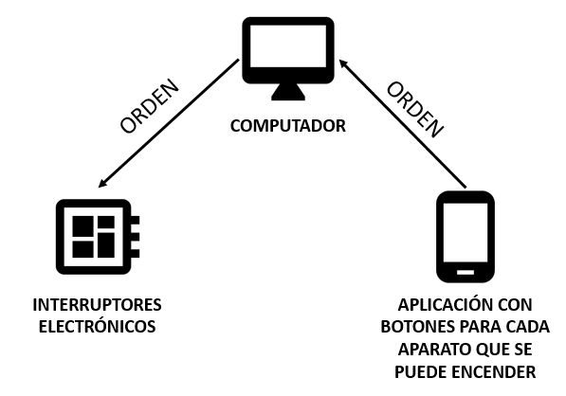
SISTEMA DE DOMÓTICA

Slide 6
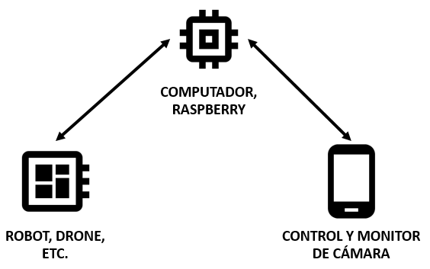
SISTEMA CONTROL DE UN VEHÍCULO ROBÓTICO

Slide 7
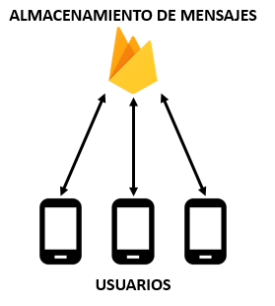
SISTEMA DE CHAT PRIVADO

Slide 8
TEMAS DEL CURSO
UNIDADES

Slide 9
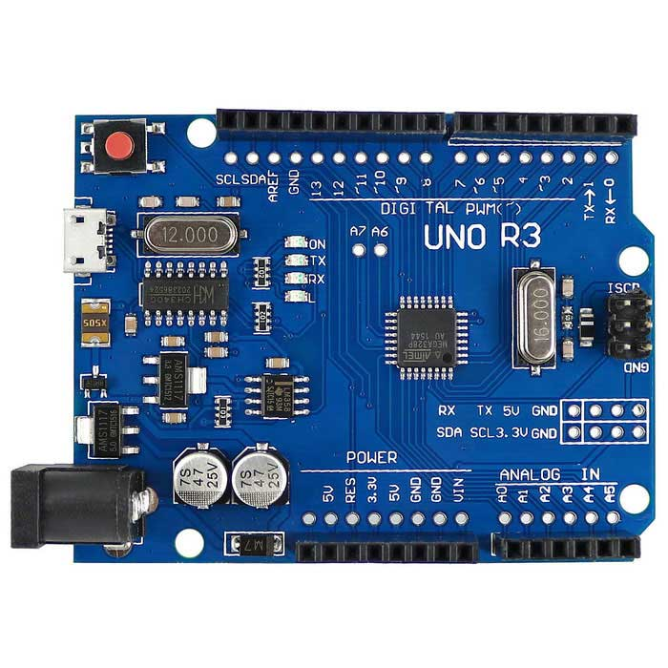
COMPUTACIÓN FÍSICA
UNIDAD 1
ARDUINO

Slide 10
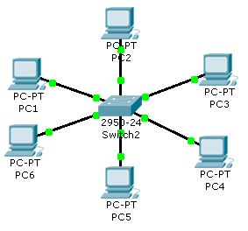
PRINCIPIOS BÁSICOS DE REDES
UNIDAD 2
TOPOLOGÍA DE RED

Slide 11
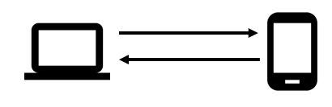
Protocolo uDP
UNIDAD 3
ENLACE UDP

Slide 12
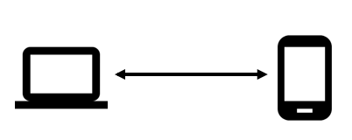
Protocolo tcp
UNIDAD 4
ENLACE TCP

Slide 13
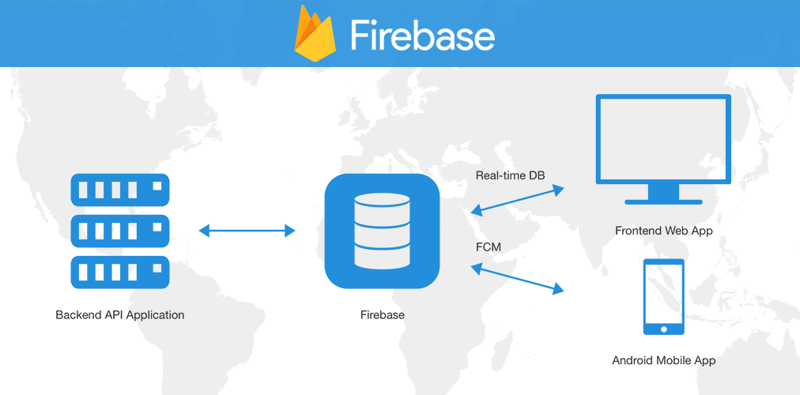
FIREBASE
UNIDAD 5

Slide 14
EVALUACIÓN
PORCENTAJES

Slide 15
EVALUACIÓN
Parcial 2
Parcial 1
Quices Prácticos
Parcial 1
Ejercicios
Exámenes Teóricos
Taller 1
Taller 2

